Slide 1
Герои войны
Семейный альбом

Slide 2
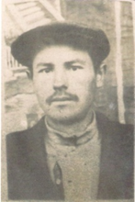
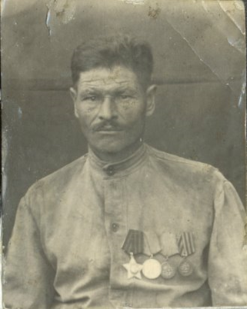
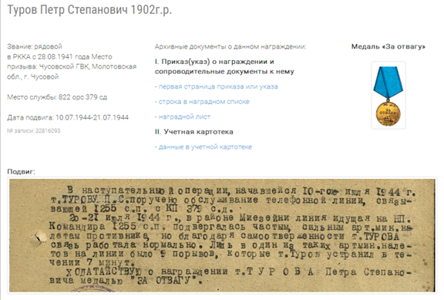
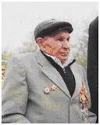
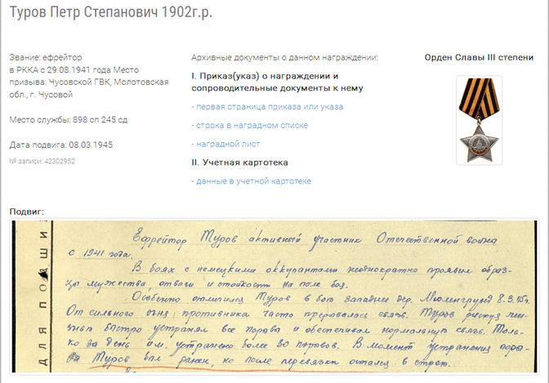
Туров Григорий Степанович.
Красноармеец, погиб.
Туров Петр
Степанович
Туров Александр
Алексеевич

Slide 3
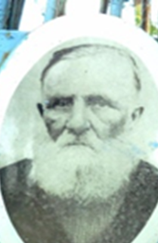
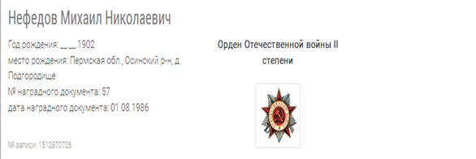
Треногина Нина
Кузьминична
Нефёдов Андрей
Николаевич.
Красноармеец,
погиб
Нефёдов Михаил
Николаевич

Slide 4
Герои тыла
Туров Алексей
Степанович
Шилова Евдокия
Николаевна
Турова Александра
Николаевна

